Slide 1

Pratique
Atividade prática!
Enunciado da atividade:
Nada mais interessante do que aprender Sistemas Computacionais e Segurança na prática! Sendo assim, sua atividade principal será a instalação de um Sistema Operacional Linux em uma ambiente virtualizado.
Você tem liberdade de usar o software de virtualização que quiser (VMware Workstation, Oracle VirtualBox, Parallels (em um MacOS X), entre outros. Contudo, o mais fácil para quem está começando nesta área é o Oracle Virtual Box (https://www.virtualbox.org/) e um vídeo de passo-a-passo está presente na unidade 2.
Dimensione o tamanho da máquina como quiser (respeitando os recursos físicos que possui em seu equipamento) e instale o Linux. Qual distribuição? Novamente, tens liberdade para instalar qualquer distribuição. Recomendamos a Ubuntu (https://ubuntu.com/) por ser a mais amigável entre todas a disposição.
Uma vez instalado, você deve rodar os comandos cat /proc/cpuinfo, cat /proc/meminfo e top, nesta ordem. Vai reparar que o primeiro comando mostrará informações importantes do processador, o segundo da memória do computador e o último, os processos ativos. Legal, você verá o escalonamento do processador ao vivo!
Manter o sistema operacional atualizado, com a última versão possível de todos os softwares nele instalados é requisito básico de segurança. O comando varia de distribuição Linux para distribuição Linux, mas variações de Debian (caso do Ubuntu) usando os comandos apt update e apt upgrade.

Slide 2
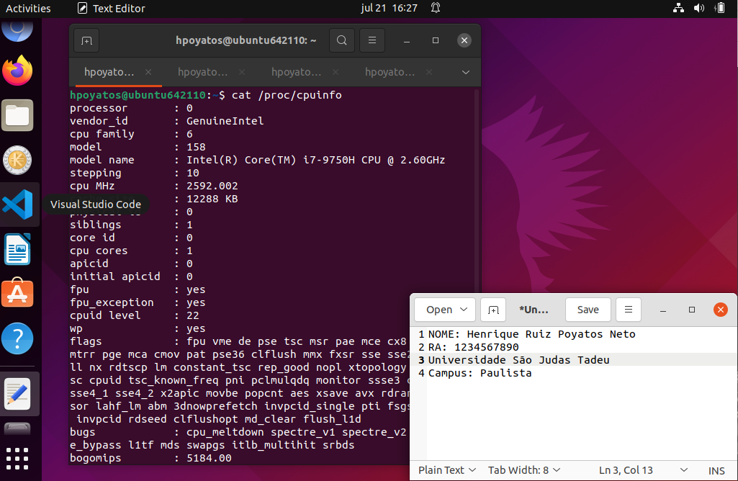
Pratique
Atividade prática!
Comando da atividade:
Instale o sistema operacional Linux usando a distribuição que quiser no software de virtualização que achar mais interessante. Rode os comandos cat /proc/cpuinfo, cat /proc/meminfo , top e o comando de atualização de software (varia de acordo com a distribuição escolhida) no terminal e comprove realizando screenshots dos comandos rodando (um para cada comando). Ao lado do terminal, deve ter um bloco de notas com seu nome, RA, universidade e campus que estuda, conforme exemplo abaixo e insira nos slides seguintes:

Slide 3
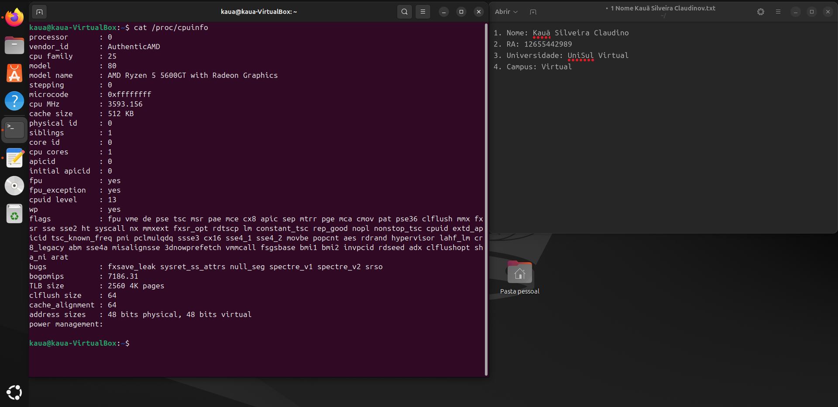
Pratique
Atividade Prática
Imagem 1
cat /proc/cpuinfo

Slide 4
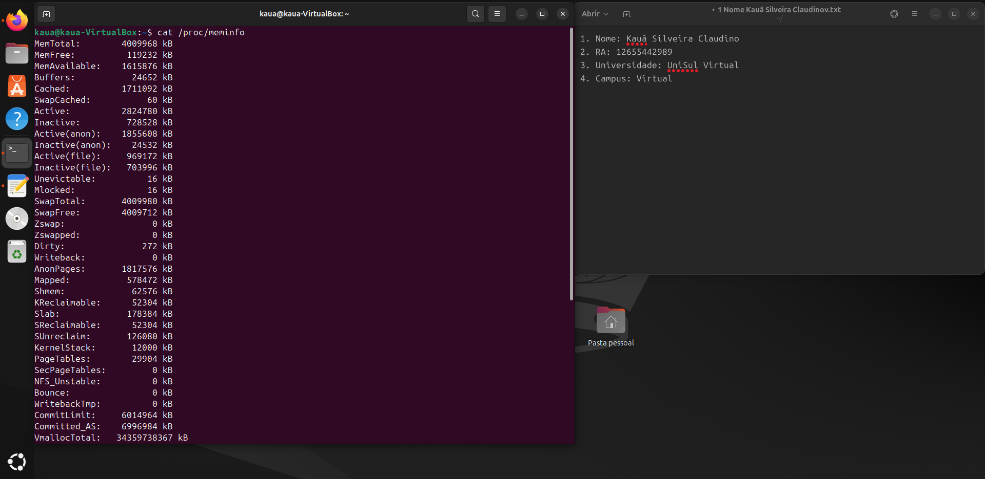
Pratique
Atividade Prática
Imagem 2
cat /proc/meminfo

Slide 5
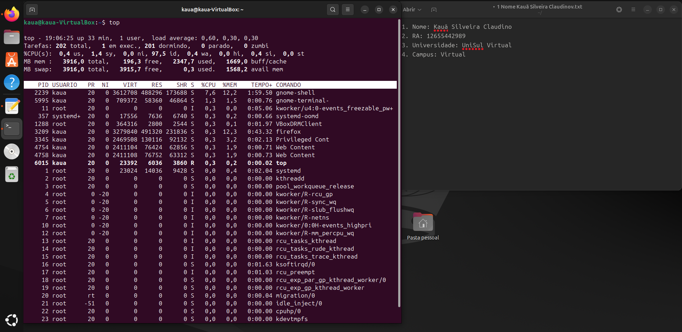
Pratique
Atividade Prática
Imagem 3
top

Slide 6
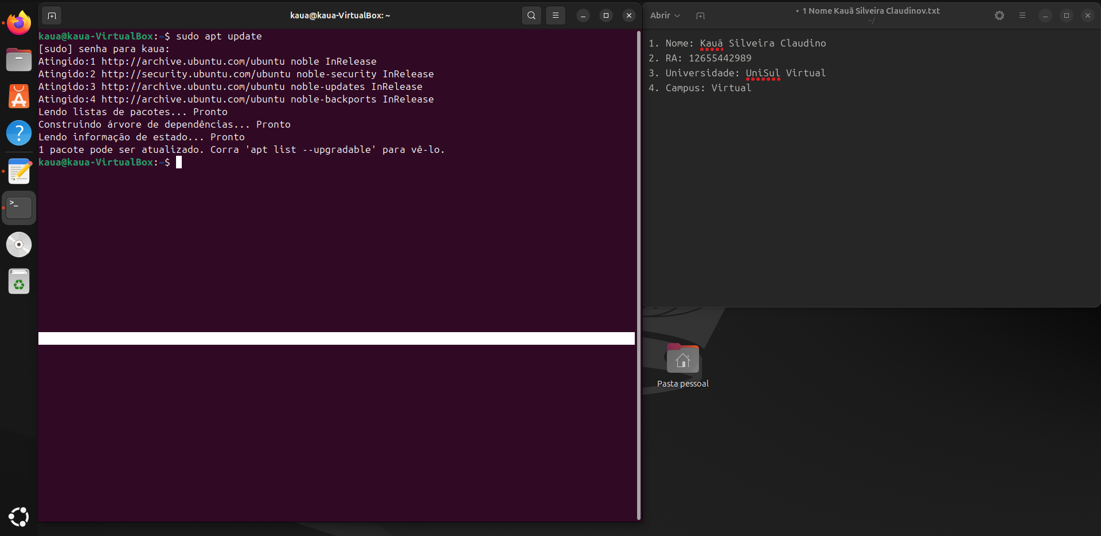
Pratique
Atividade Prática
Imagem 4
apt update

Slide 7
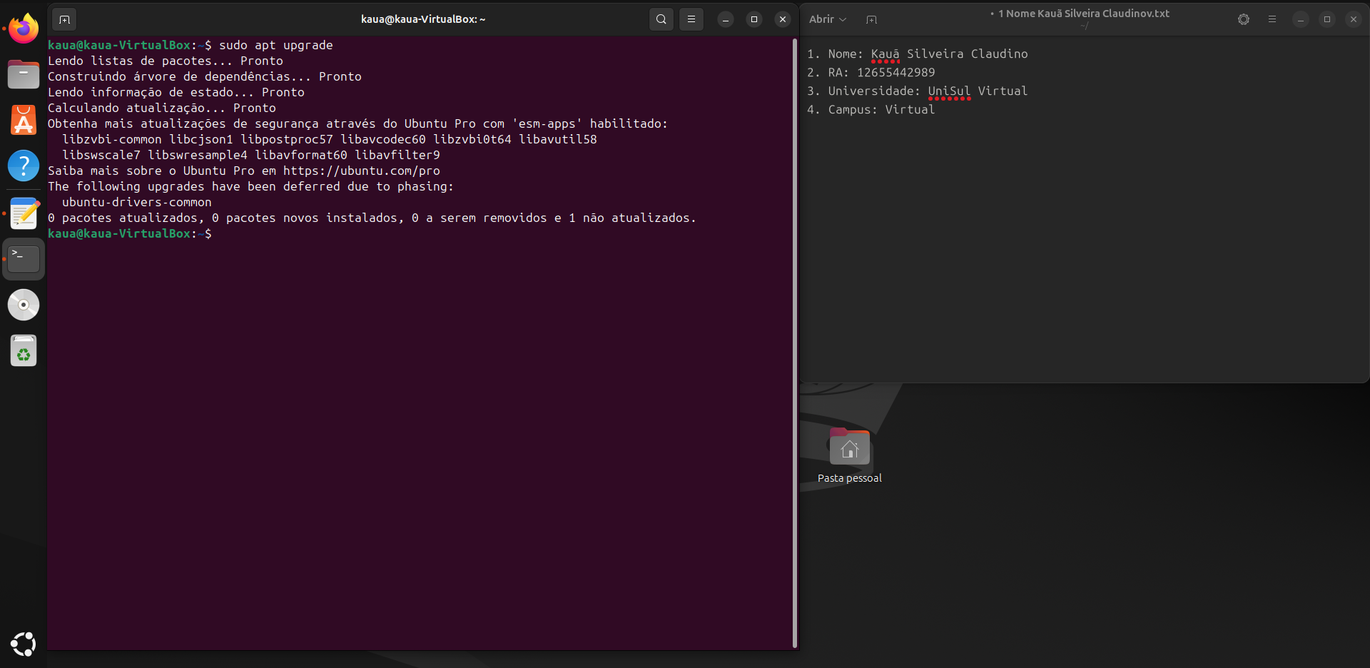
Pratique
Atividade Prática
Imagem 5
apt upgrade

